Slide 1
MÔN VẬT LÝ
CHƯƠNG TRÌNH VẬT LÝ 11
Chương III: DÒNG ĐIỆN TRONG CÁC MÔI TRƯỜNG
Chủ đề: BẢN CHẤT CỦA DÒNG ĐIỆN TRONG CÁC MÔI TRƯỜNG

Slide 2
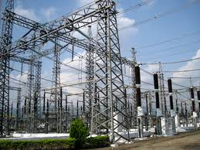
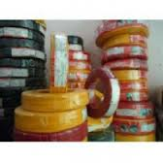
Tại sao tất cả dây dẫn điện thường làm bằng kim loại?

Slide 3
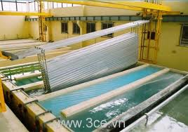
Nhiều khi chất dẫn điện lại là một dung dịch.

Slide 4
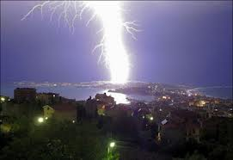
Các tia sét có cường độ rất lớn từ 10⁴A – 5.10⁴A phóng trong không khí nhưng lại không cần dây dẫn.

Slide 5
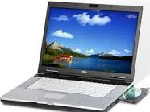
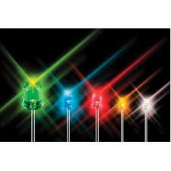
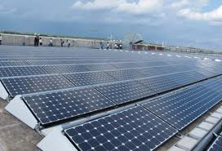
IPhone 7
LapTop
Đèn LED
Pin mặt trời
Các thiết bị trên đều sử dụng những linh kiện đặc biệt làm từ chất bán dẫn

Slide 6
Chủ đề 1: BẢN CHẤT CỦA DÒNG ĐIỆN TRONG CÁC MÔI TRƯỜNG
Chương III: DÒNG ĐIỆN TRONG CÁC MÔI TRƯỜNG
I. ĐIỀU KIỆN ĐỂ CÓ DÒNG ĐIỆN
II. BẢN CHẤT CỦA DÒNG ĐIỆN TRONG CÁC MÔI TRƯỜNG
1. Bản chất của dòng điện trong kim loại.
2. Bản chất của dòng điện trong chất điện phân.
3. Bản chất của dòng điện trong chất khí.
4. Bản chất của dòng điện trong chất bán dẫn.

Slide 7
Chủ đề: BẢN CHẤT CỦA DÒNG ĐIỆN TRONG CÁC MÔI TRƯỜNG
I. Điều kiện để có dòng điện
Dòng điện là gì?
+ Môi trường phải có hạt dẫn điện tự do
+ Có điện trường (hiệu điện thế)
Điều kiện để có dòng điện là gì?
+ Muốn xác định bản chất của dòng điện trong các môi trường: cần xác định môi trường đó có hạt điện tích tự do không? Đó là hạt gì?
Theo em muốn xác định bản chất của dòng điện trong các môi trường ta cần làm gì?

Slide 8
Chủ đề: BẢN CHẤT CỦA DÒNG ĐIỆN TRONG CÁC MÔI TRƯỜNG
I. ĐIỀU KIỆN ĐỂ CÓ DÒNG ĐIỆN
II. BẢN CHẤT CỦA DÒNG ĐIỆN TRONG CÁC MÔI TRƯỜNG
1. Bản chất của dòng điện trong kim loại
a) Thuyết electron về tính dẫn điện của kim loại.
- Hạt tải điện trong kim loại là electron tự do.
- Mật độ electron tự do rất cao nên kim loại dẫn điện rất tốt.

Slide 9
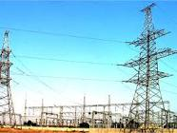
Chủ đề: BẢN CHẤT CỦA DÒNG ĐIỆN TRONG CÁC MÔI TRƯỜNG
I. ĐIỀU KIỆN ĐỂ CÓ DÒNG ĐIỆN
II. BẢN CHẤT CỦA DÒNG ĐIỆN TRONG CÁC MÔI TRƯỜNG
Vì tính dẫn điện tốt nên kim loại được dùng làm dây dẫn điện.
1. Bản chất của dòng điện trong kim loại
a) Thuyết electron về tính dẫn điện của kim loại.
- Hạt tải điện trong kim loại là electron tự do.
- Mật độ electron tự do rất cao nên kim loại dẫn điện rất tốt.

Slide 10
Chủ đề: BẢN CHẤT CỦA DÒNG ĐIỆN TRONG CÁC MÔI TRƯỜNG
I. ĐIỀU KIỆN ĐỂ CÓ DÒNG ĐIỆN
Nguyên nhân nào gây ra điện trở cho kim loại?
II. BẢN CHẤT CỦA DÒNG ĐIỆN TRONG CÁC MÔI TRƯỜNG
Bản chất của dòng điện trong kim loại là gì?
1. Bản chất của dòng điện trong kim loại
a) Thuyết electron về tính dẫn điện của kim loại.
b) Bản chất của dòng điện trong kim loại
Sự mất trật tự của mạng tinh thể cản trở chuyển động của các electron là nguyên nhân gây ra điện trở của kim loại.
- Bản chất của dòng điện trong kim loại là dòng chuyển dời có hướng của các electron tự do ngược chiều điện trường

Slide 11
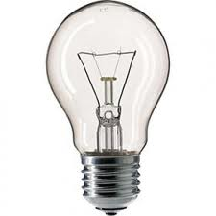
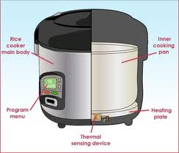
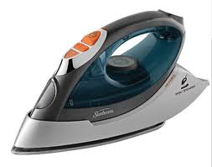
Chủ đề: BẢN CHẤT CỦA DÒNG ĐIỆN TRONG CÁC MÔI TRƯỜNG
I. ĐIỀU KIỆN ĐỂ CÓ DÒNG ĐIỆN
II. BẢN CHẤT CỦA DÒNG ĐIỆN TRONG CÁC MÔI TRƯỜNG
1. Bản chất của dòng điện trong kim loại
a) Thuyết electron về tính dẫn điện của kim loại.
- Hạt tải điện trong kim loại là electron tự do.
- Mật độ electron tự do rất cao nên kim loại dẫn điện rất tốt.

Slide 12
Chủ đề: BẢN CHẤT CỦA DÒNG ĐIỆN TRONG CÁC MÔI TRƯỜNG
I. ĐIỀU KIỆN ĐỂ CÓ DÒNG ĐIỆN
Chất lỏng có dẫn điện không?
Em hãy vẽ sơ đồ thiết kế phương án thí nghiệm để khảo sát tính dẫn điện của các dung dịch?
II. BẢN CHẤT CỦA DÒNG ĐIỆN TRONG CÁC MÔI TRƯỜNG
1. Bản chất của dòng điện trong kim loại
2. Bản chất của dòng điện trong chất điện phân
a) Khảo sát sự dẫn điện của các dung dịch.

Slide 13
Chủ đề: BẢN CHẤT CỦA DÒNG ĐIỆN TRONG CÁC MÔI TRƯỜNG
I. ĐIỀU KIỆN ĐỂ CÓ DÒNG ĐIỆN
K
+
-
II. BẢN CHẤT CỦA DÒNG ĐIỆN TRONG CÁC MÔI TRƯỜNG
Điện trở bảo vệ
R
A
1. Bản chất của dòng điện trong kim loại
2. Bản chất của dòng điện trong chất điện phân
a) Khảo sát sự dẫn điện của các dung dịch.
Hãy lắp ráp thí nghiệm như sơ đồ để khảo sát tính dẫn điện của nước cất.
Sơ đồ thí nghiệm khảo sát tính dẫn điện của các dung dịch

Slide 14
Chủ đề: BẢN CHẤT CỦA DÒNG ĐIỆN TRONG CÁC MÔI TRƯỜNG
I. ĐIỀU KIỆN ĐỂ CÓ DÒNG ĐIỆN
K
+
-
II. BẢN CHẤT CỦA DÒNG ĐIỆN TRONG CÁC MÔI TRƯỜNG
R
A
1. Bản chất của dòng điện trong kim loại
2. Bản chất của dòng điện trong chất điện phân
a) Khảo sát sự dẫn điện của các dung dịch.
Em hãy tiến hành thí nghiệm để khảo sát tính dẫn điện của muối ăn NaCl

Slide 15
Chủ đề: BẢN CHẤT CỦA DÒNG ĐIỆN TRONG CÁC MÔI TRƯỜNG
I. ĐIỀU KIỆN ĐỂ CÓ DÒNG ĐIỆN
- Em nghĩ thế nào nếu thay dung dịch muối ăn bằng dung dịch axit hoặc bazơ? Hãy làm thí nghiệm để kiểm chứng?
II. BẢN CHẤT CỦA DÒNG ĐIỆN TRONG CÁC MÔI TRƯỜNG
1. Bản chất của dòng điện trong kim loại
2. Bản chất của dòng điện trong chất điện phân
a) Khảo sát sự dẫn điện của các dung dịch.
- Nước cất không dẫn điện.
- Các dung dịch muối, axit, bazơ hoặc muối và bazơ nóng chảy đều dẫn điện. (gọi là chất điện phân)

Slide 16
Chủ đề: BẢN CHẤT CỦA DÒNG ĐIỆN TRONG CÁC MÔI TRƯỜNG
I. ĐIỀU KIỆN ĐỂ CÓ DÒNG ĐIỆN
Dựa vào thuyết điện ly đã học trong hoá học. Em hãy cho biết hạt dẫn điện tự do trong các dung dịch chất điện phân?
II. BẢN CHẤT CỦA DÒNG ĐIỆN TRONG CÁC MÔI TRƯỜNG
1. Bản chất của dòng điện trong kim loại
2. Bản chất của dòng điện trong chất điện phân
a) Khảo sát sự dẫn điện của các dung dịch.
Vậy bản chất của dòng điện trong chất điện phân là gì?
b) Bản chất của dòng điện trong chất điện phân
- Bản chất của dòng điện trong chất điện phân là dòng chuyển dời có hướng của các ion dương theo chiều điện trường và các ion âm ngược chiều điện trường.

Slide 17
Chủ đề: BẢN CHẤT CỦA DÒNG ĐIỆN TRONG CÁC MÔI TRƯỜNG
I. ĐIỀU KIỆN ĐỂ CÓ DÒNG ĐIỆN
So sánh độ dẫn điện của kim loại và chất điện phân?
II. BẢN CHẤT CỦA DÒNG ĐIỆN TRONG CÁC MÔI TRƯỜNG
 | KIM LOẠI | CHẤT ĐIỆN PHÂN
Mật độ hạt tải điện
Kích thước và khối lượng của hạt tải điện
Sự mất trật tự
1. Bản chất của dòng điện trong kim loại
Nhiều
Ít
2. Bản chất của dòng điện trong chất điện phân
Nhỏ
Lớn
a) Khảo sát sự dẫn điện của các dung dịch.
b) Bản chất của dòng điện trong chất điện phân
Ít
Nhiều
- Bản chất của dòng điện trong chất điện phân là dòng chuyển dời có hướng của các ion dương theo chiều điện trường và các ion âm ngược chiều điện trường.
Chất điện phân dẫn điện không tốt bằng kim loại?

Slide 18
Chủ đề: BẢN CHẤT CỦA DÒNG ĐIỆN TRONG CÁC MÔI TRƯỜNG
I. ĐIỀU KIỆN ĐỂ CÓ DÒNG ĐIỆN
+ Môi trường phải có hạt dẫn điện tự do
+ Có điện trường (hiệu điện thế)
II. BẢN CHẤT CỦA DÒNG ĐIỆN TRONG CÁC MÔI TRƯỜNG
- Bản chất của dòng điện trong kim loại là dòng chuyển dời có hướng của các electron tự do dưới tác dụng của điện trường.
1. Bản chất của dòng điện trong kim loại
- Bản chất của dòng điện trong chất điện phân là dòng chuyển dời có hướng của các ion dương theo chiều điện trường và các ion âm ngược chiều điện trường.
2. Bản chất của dòng điện trong chất điện phân
3. Bản chất của dòng điện trong chất khí
4. Bản chất của dòng điện trong chất bán dẫn

Slide 19
ĐÁNH BẮT CÁ BẰNG ĐIỆN LÀ HUỶ HOẠI MÔI TRƯỜNG SỐNG

Slide 20
ĐÁNH BẮT CÁ BẰNG ĐIỆN CÓ THỂ NGUY HIỂM ĐẾN TÍNH MẠNG

Slide 21
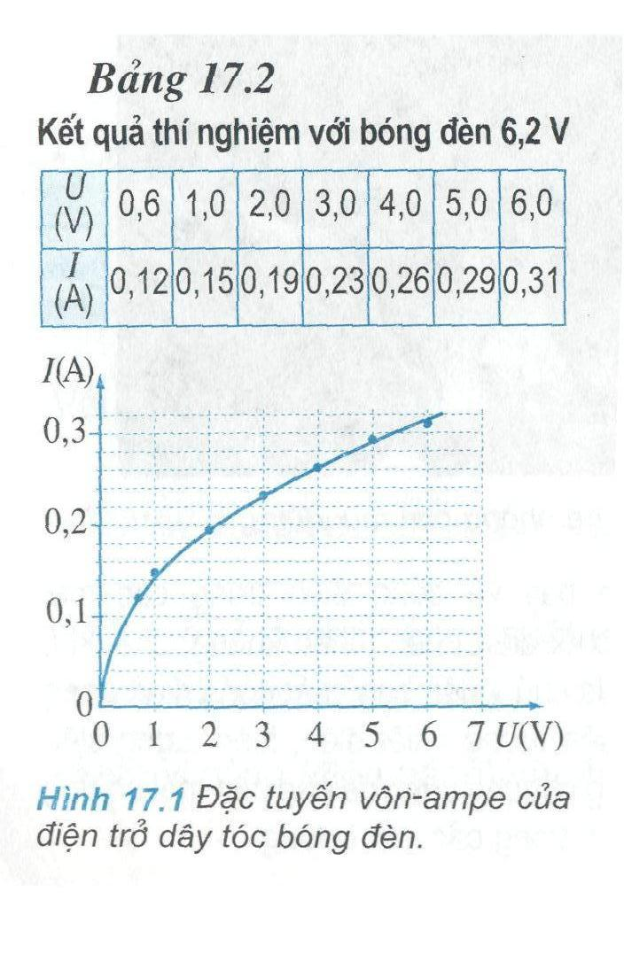
Chủ đề: BẢN CHẤT CỦA DÒNG ĐIỆN TRONG CÁC MÔI TRƯỜNG
I. ĐIỀU KIỆN ĐỂ CÓ DÒNG ĐIỆN
I
II. BẢN CHẤT CỦA DÒNG ĐIỆN TRONG CÁC MÔI TRƯỜNG
1. Bản chất của dòng điện trong kim loại
a) Thuyết electron về tính dẫn điện của kim loại.
U
O
b) Bản chất của dòng điện trong kim loại
- Bản chất của dòng điện trong kim loại là dòng chuyển dời có hướng của các electron tự do dưới tác dụng của điện trường.

Slide 22
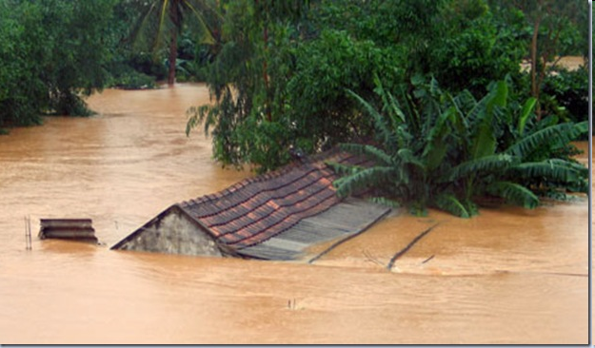
KHI NGẬP LỤT CẦN CẮT HỆ THỐNG ĐIỆN ĐỂ TRÁNH ĐIỆN GIẬT

Slide 23
Kính chúc các thầy cô và các em một đêm giáng sinh vui vẻ, ấm áp và an lành!

